Slide 1

INSTITUTO DE PREVISION SOCIAL
Proyecto de Presupuesto
2019

Slide 2
POBLACIÓN PROTEGIDA POR LA SEGURIDAD SOCIAL
COTIZANTES Y BENEFICIARIOS

Slide 3
PRESTACIONES
RED ASISTENCIAL DE SALUD DEL IPS
DATOS COMPARATIVOS
PERIODO 2014 AL 2017

Slide 4
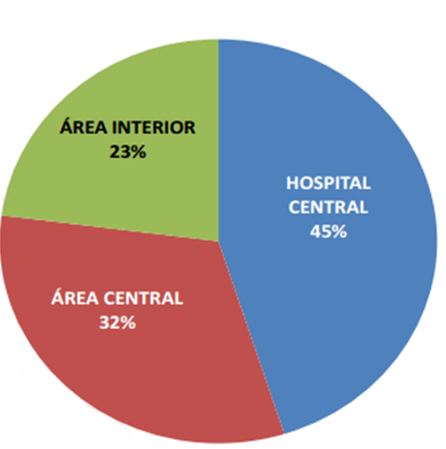
DISTRIBUCION DE LAS PRESTACIONES POR AREAS DE SALUD
Cantidad de establecimientos de salud: 114
Área interior: 94
Área metropolitana: 19
Capital: 1
Cantidad de camas: Actualmente 1.300
Con la terminación de los proyectos 3.000

Slide 5
OBRAS DE INFRAESTRUCTURA
TERMINADAS Y EN EJECUCION

Slide 6
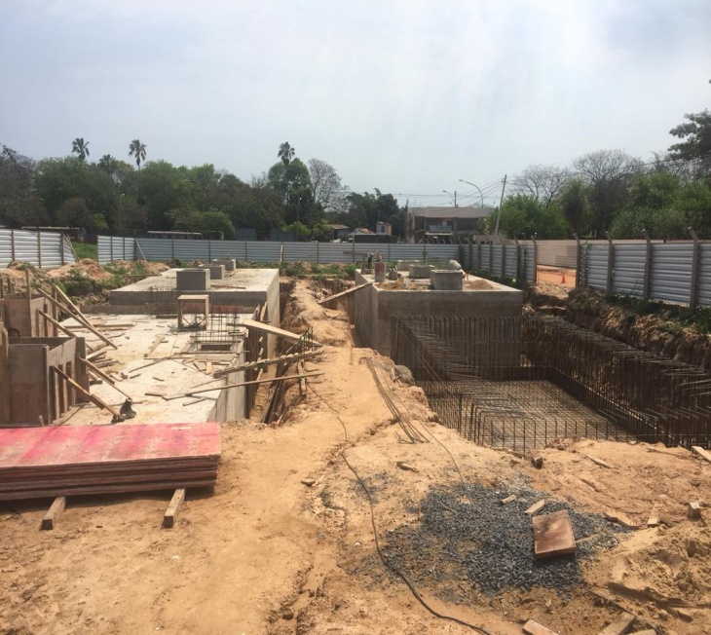
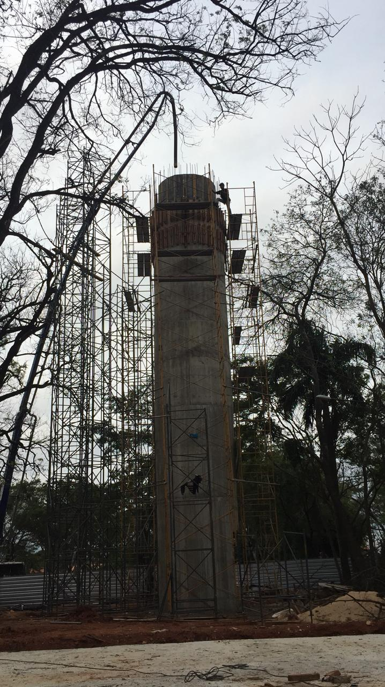
HOSPITAL CENTRAL
hidro-sanitaria del hospital central del ips

Slide 7
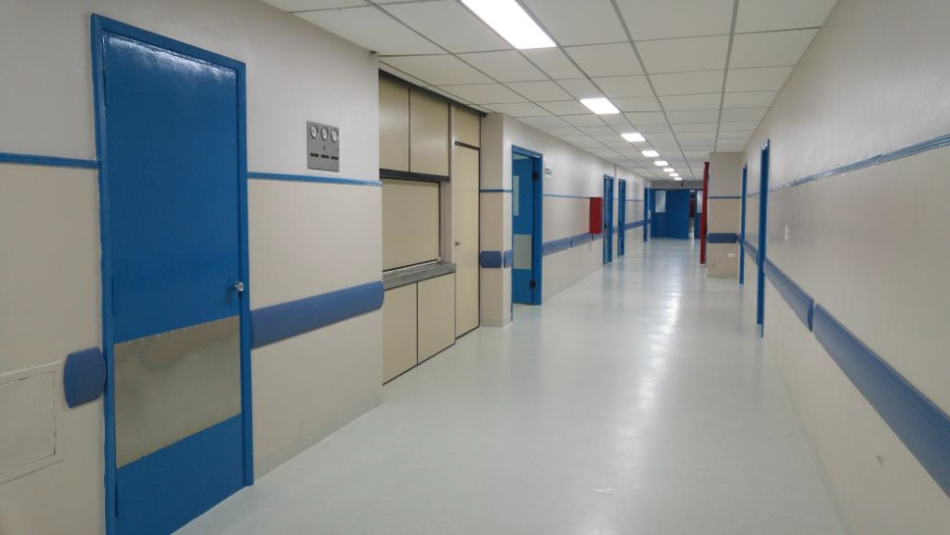
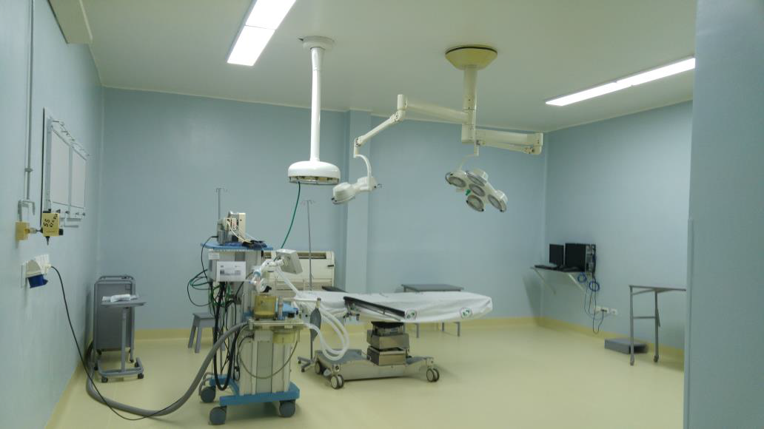
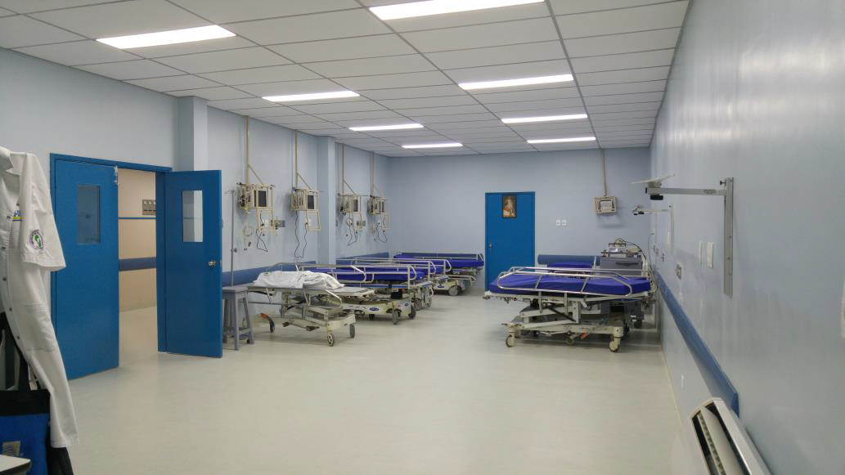
SERVICIO DE QUIROFANO CENTRAL

Slide 8
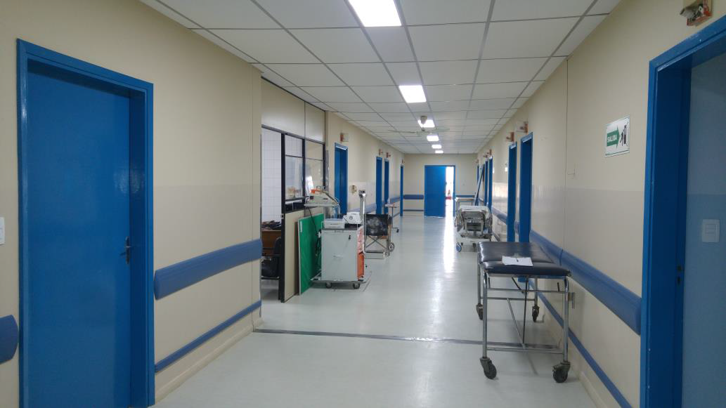
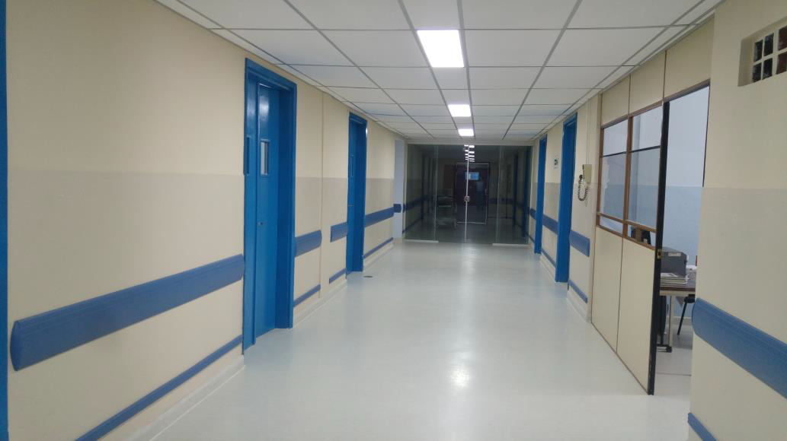
SERVICIO DE CIRUGIA PLASTICA Y QUEMADOS

Slide 9
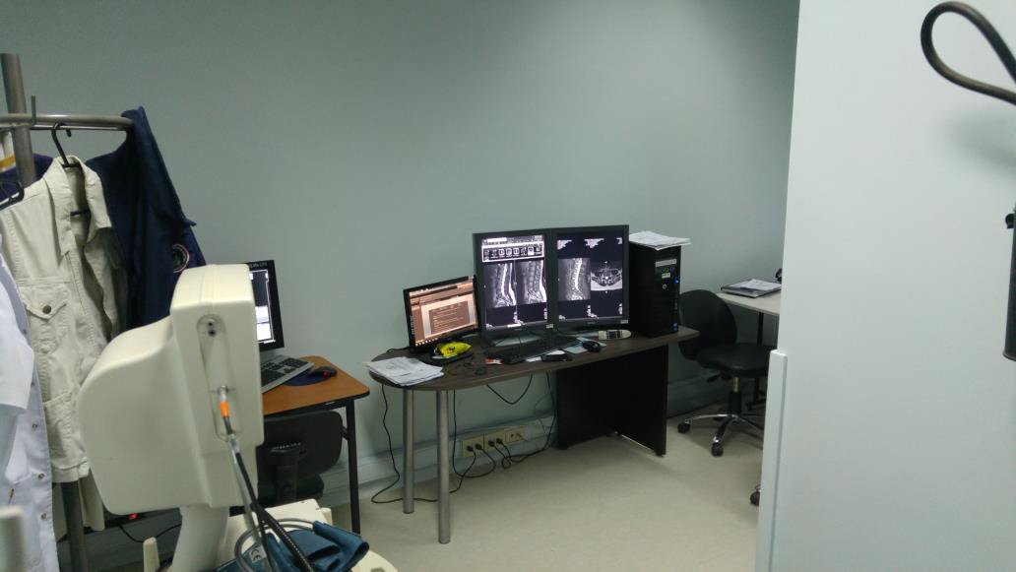
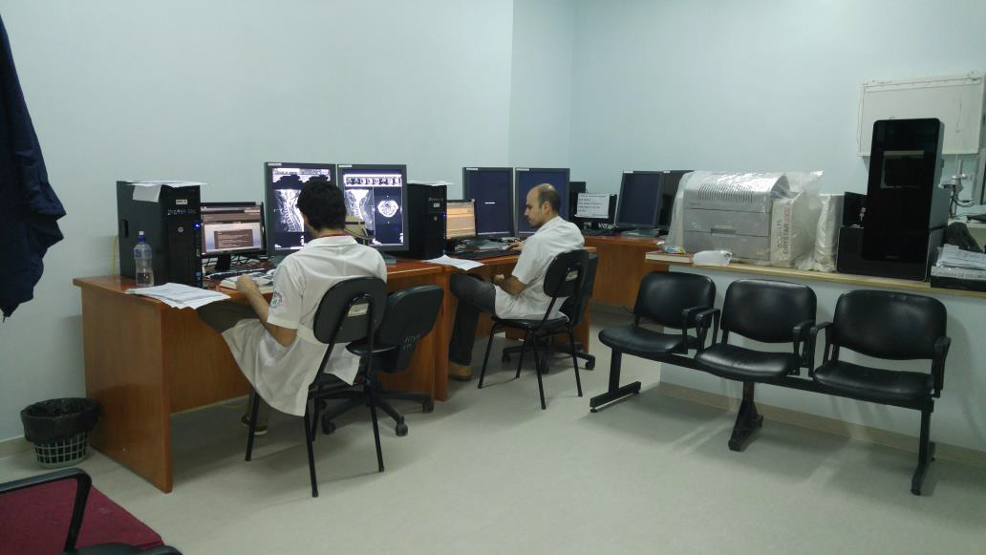
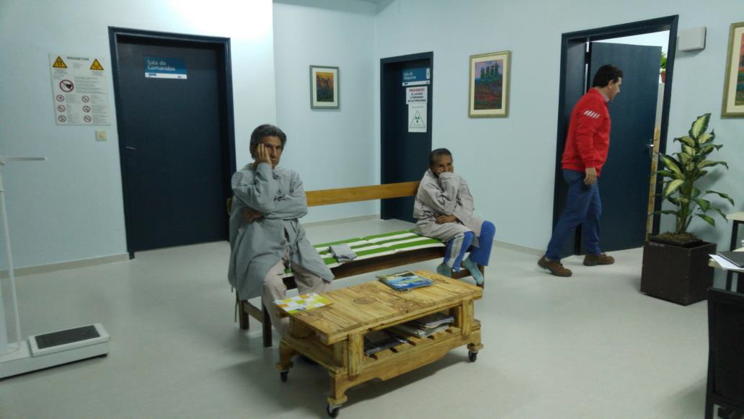
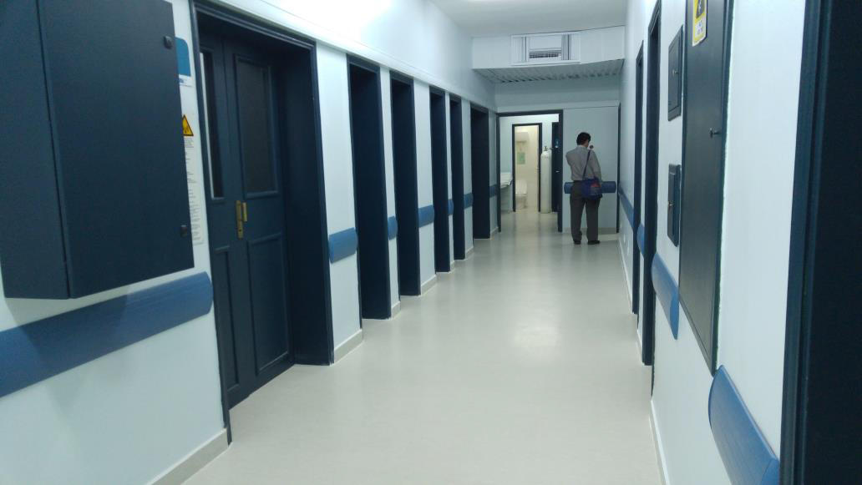
SERVICIO DE RESONANCIA MAGNETICA

Slide 10
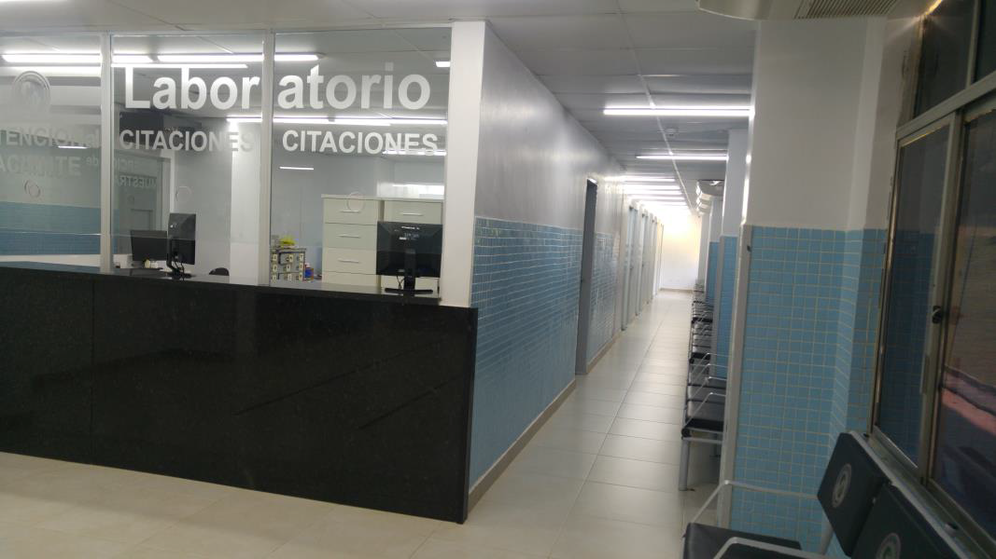
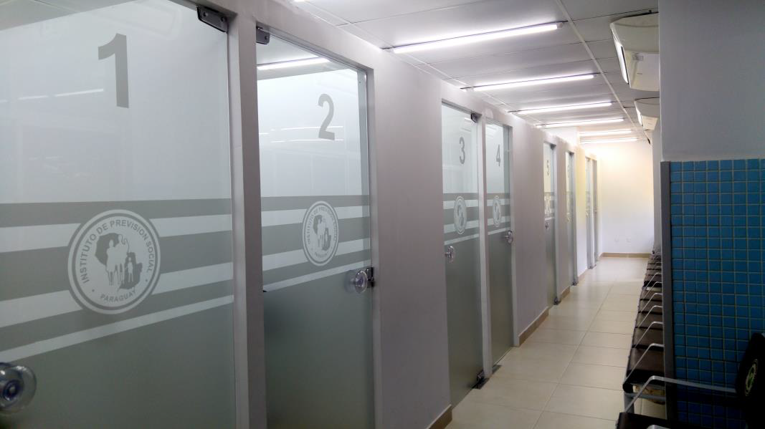
LABORATORIO CENTRAL

Slide 11
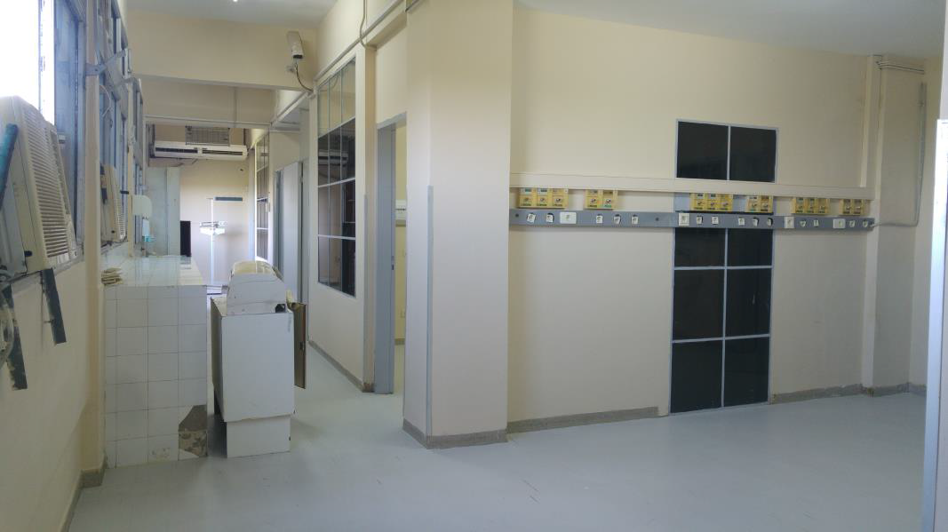
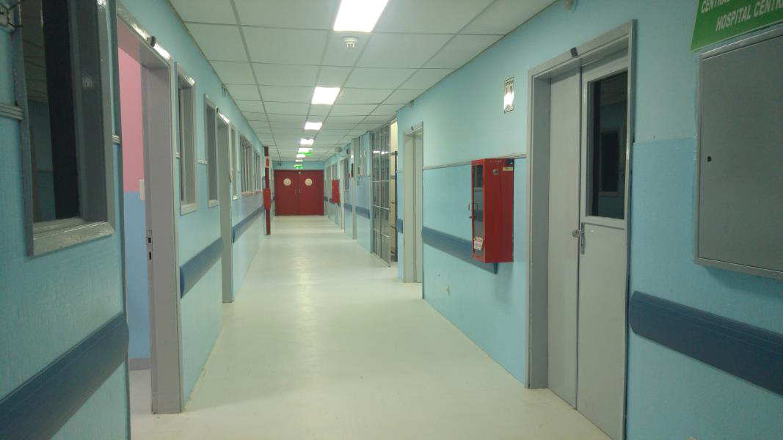
UNIDAD DE TERAPIA INTENSIVA PEDIATRICA

Slide 12
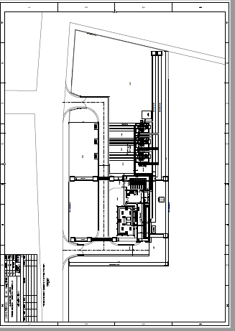
Subestación IPS HOSPITAL CENTRAL en 66 KV
INVERSION: 69.307.621.600

Slide 13
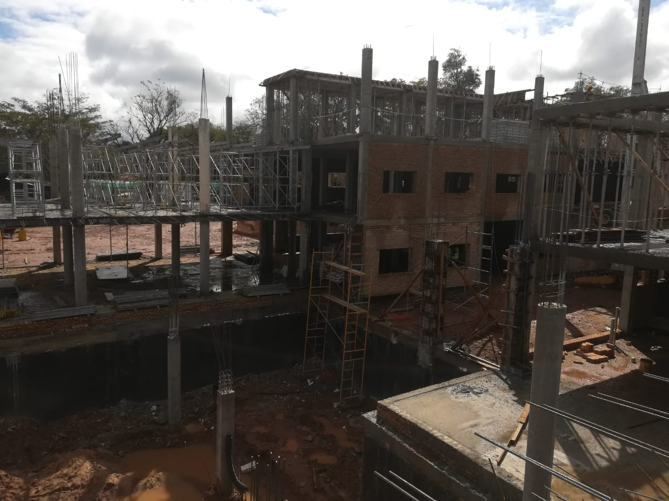
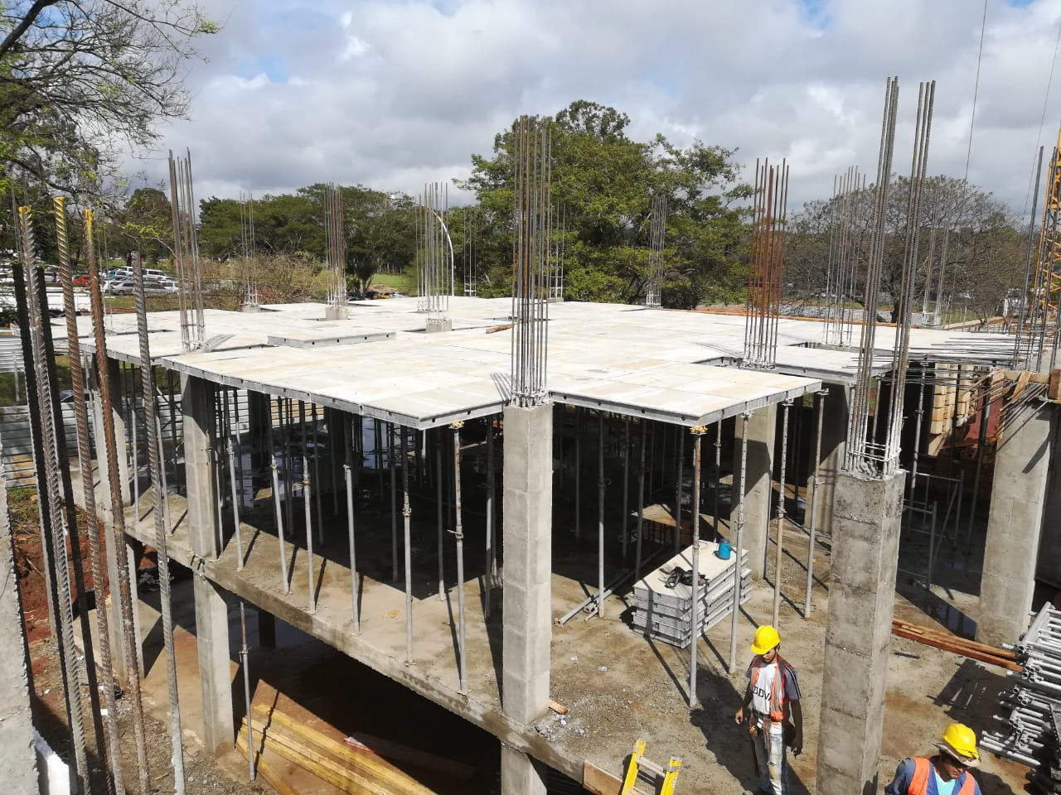
POLICLINICA

Slide 14
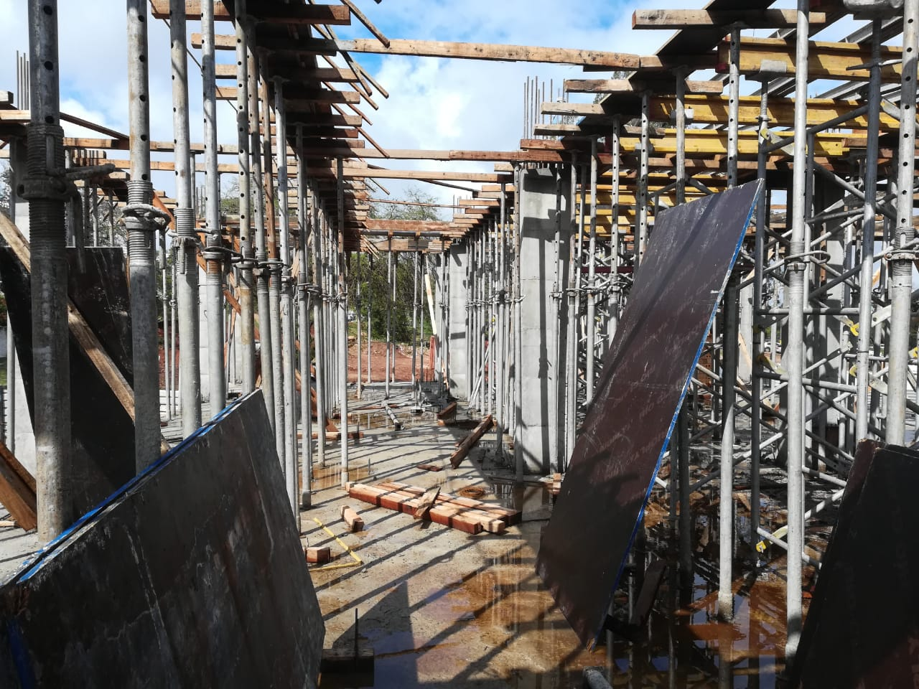
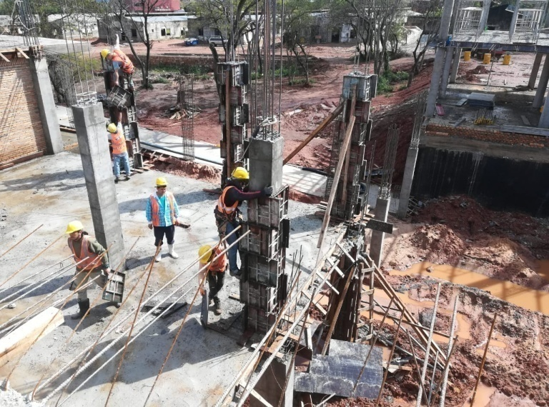
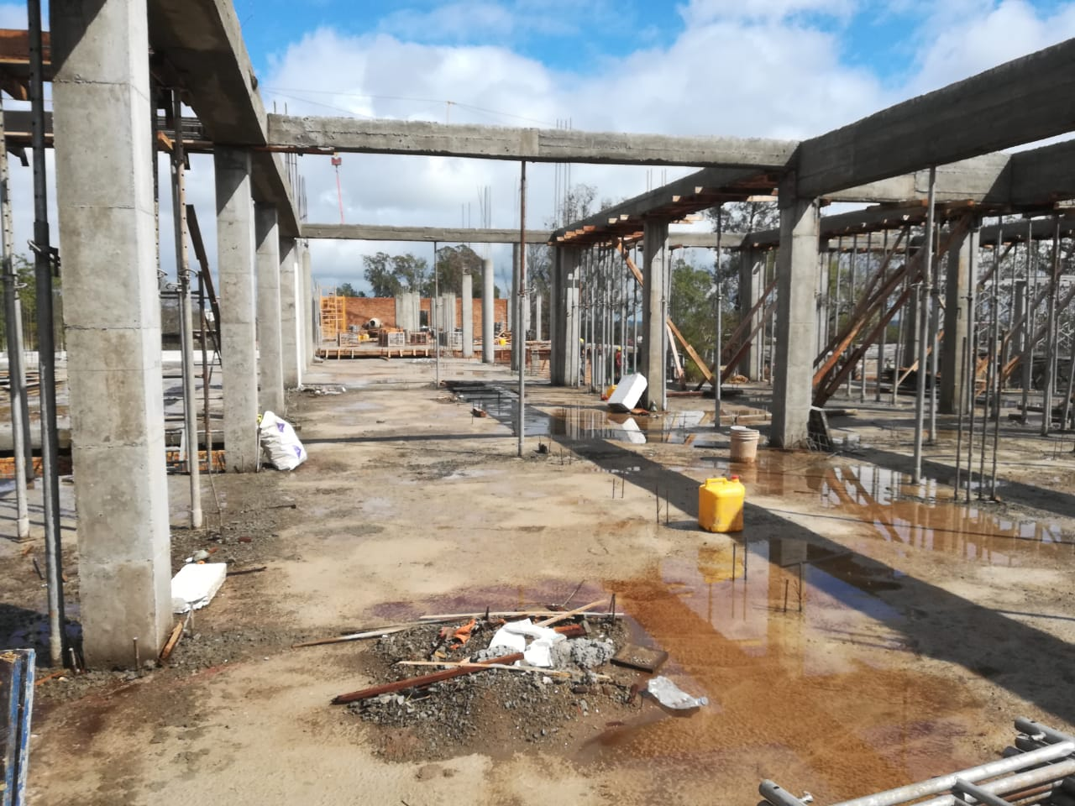
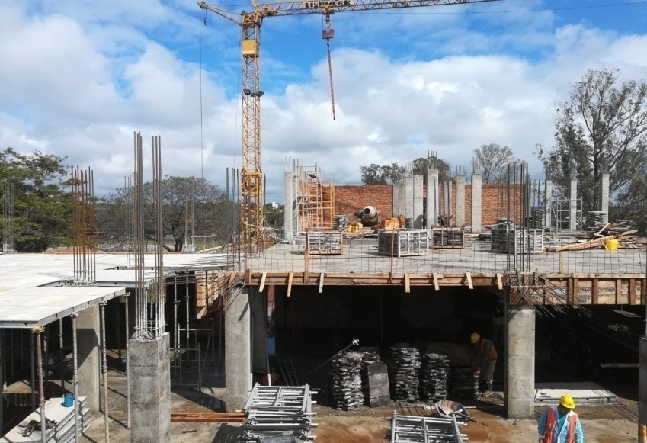

Slide 15
AREA CENTRAL

Slide 16
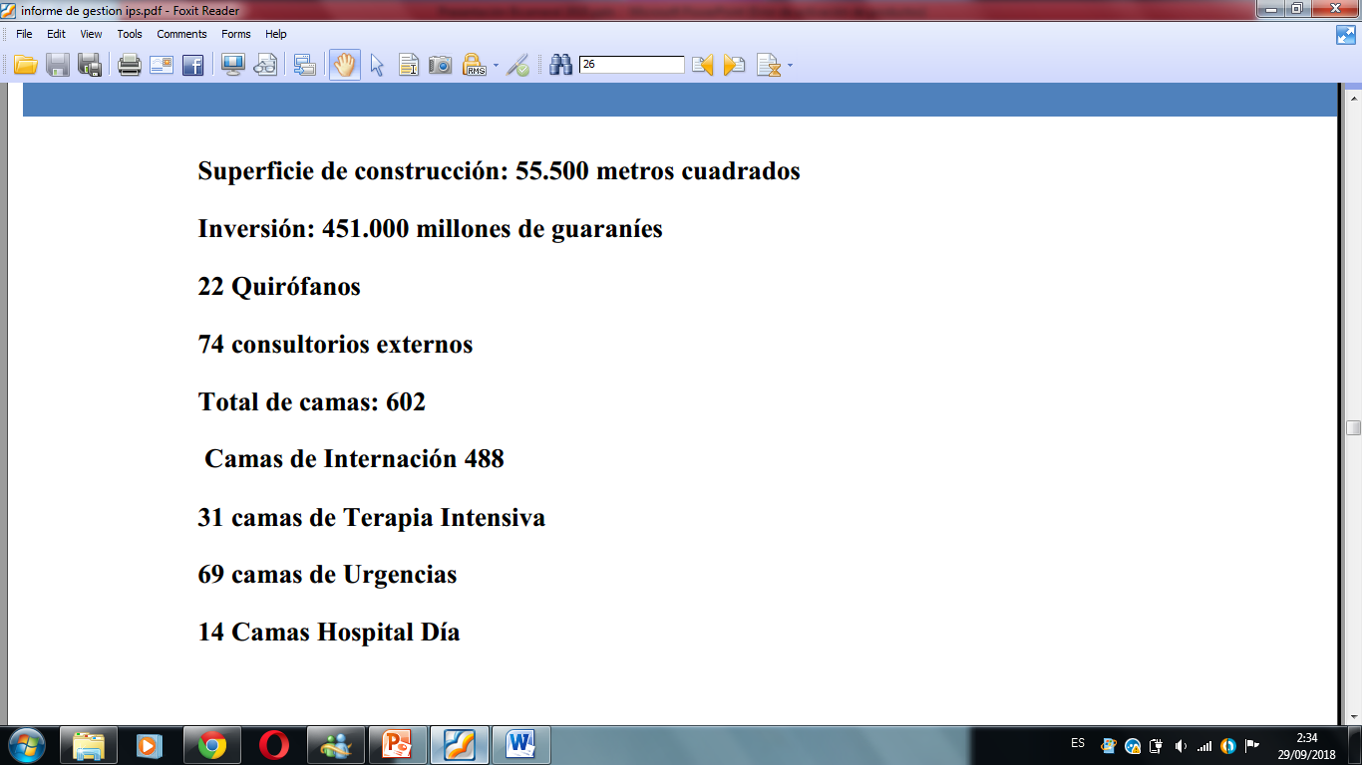
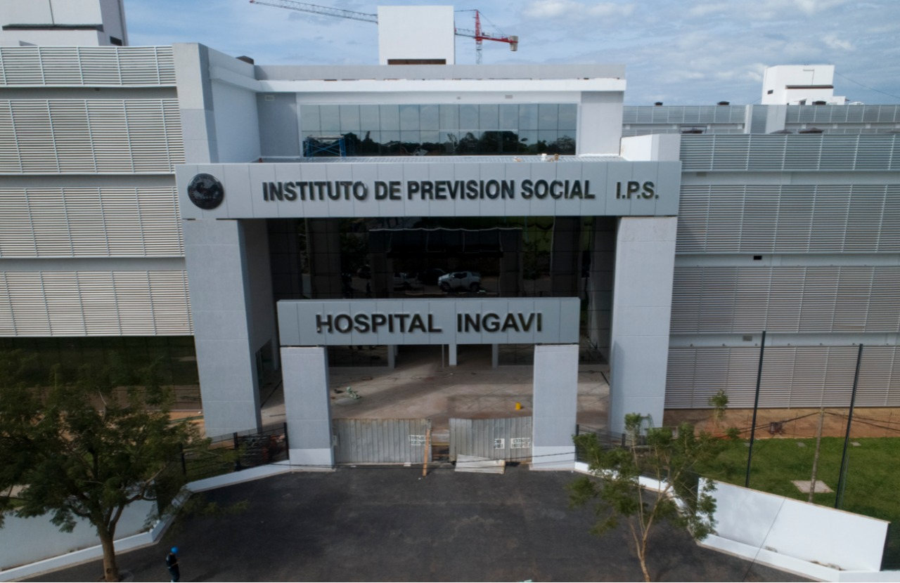
HOSPITAL INGAVI

Slide 17
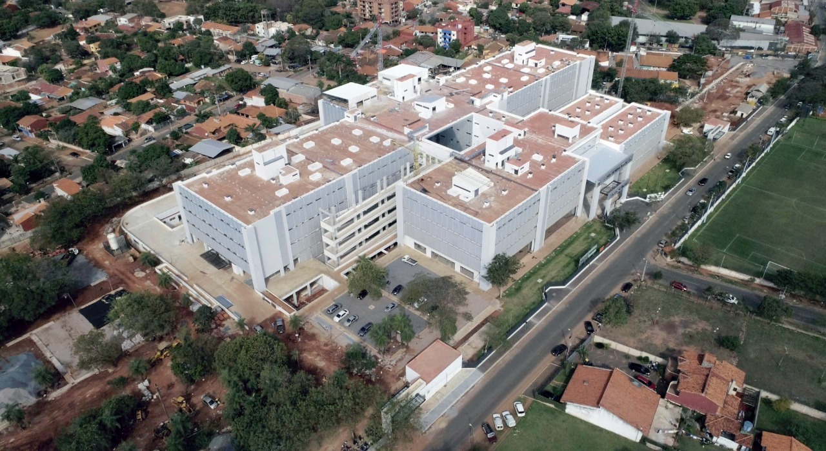
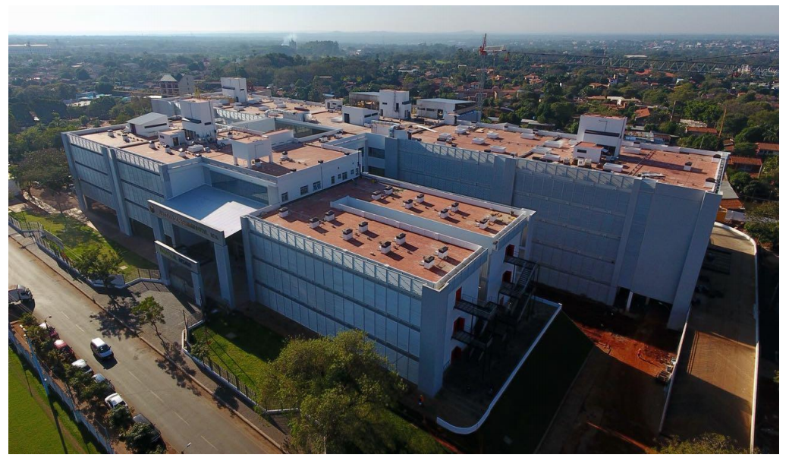

Slide 18
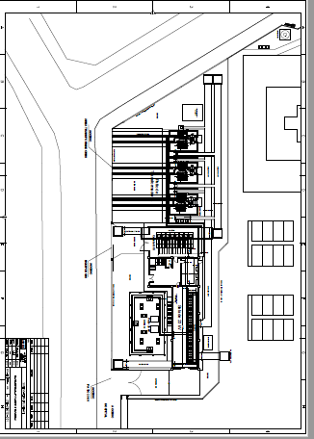
Subestación IPS INGAVI en 66 KV
INVERSION: 49.663.999.846

Slide 19
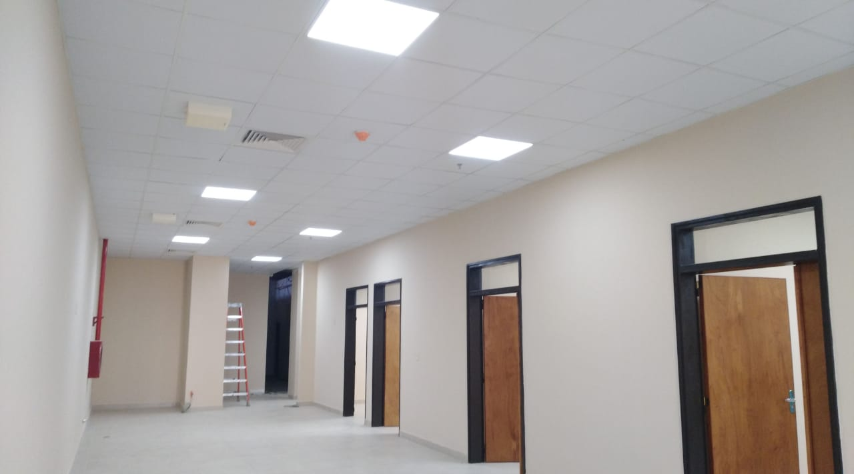
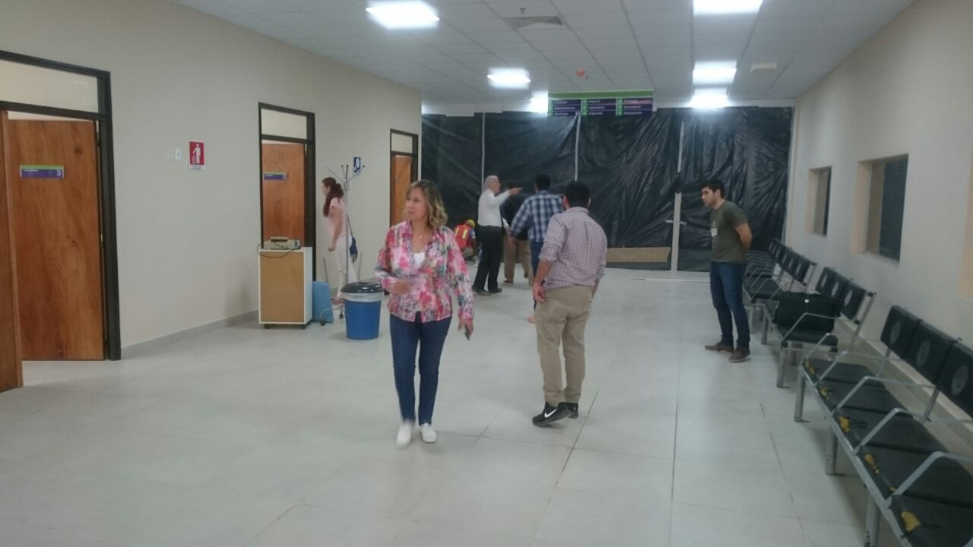
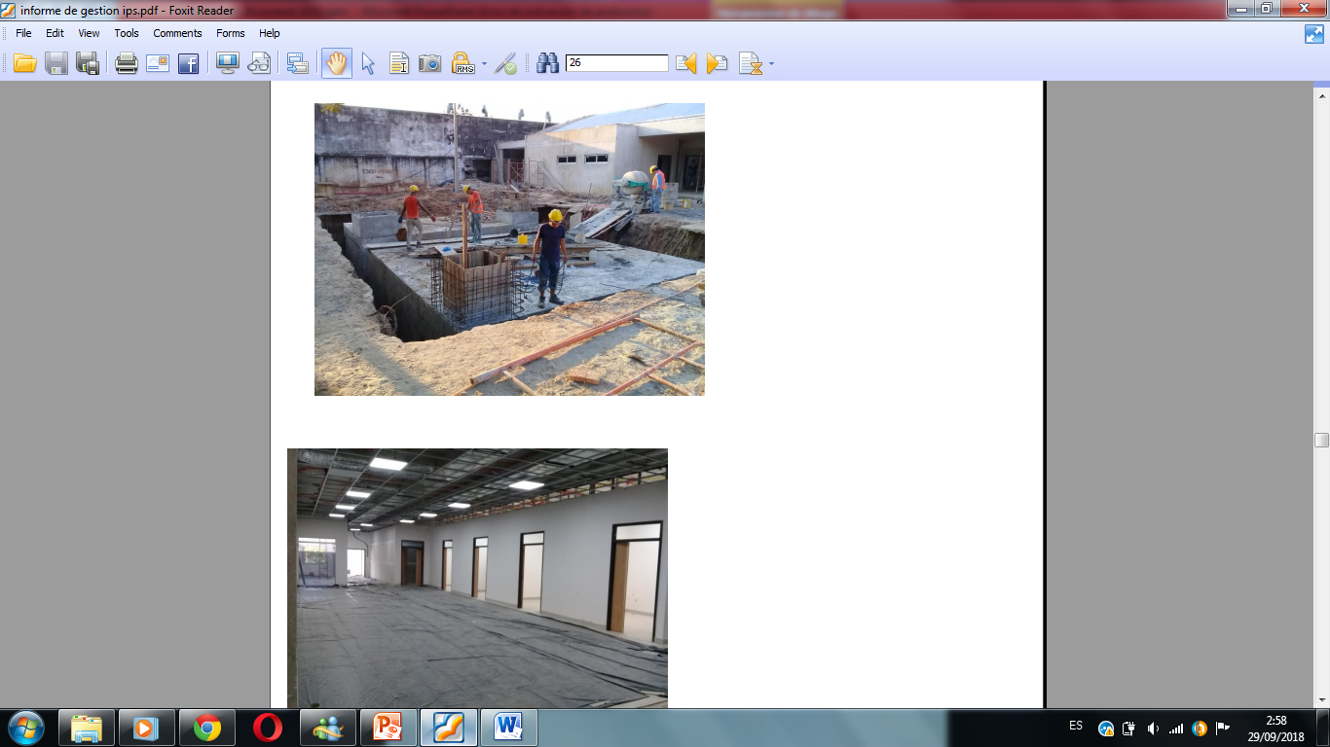
HOSPITAL YRENDAGUE
INVERSION: 8.595.000.000

Slide 20
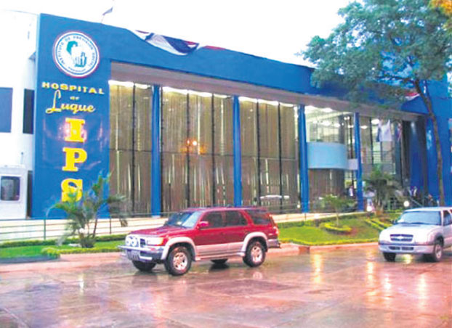
HOSPITAL DE LUQUE
INVERSION: 41.473.016.020

Slide 21
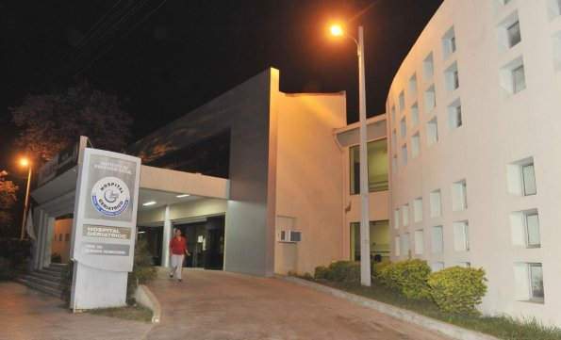
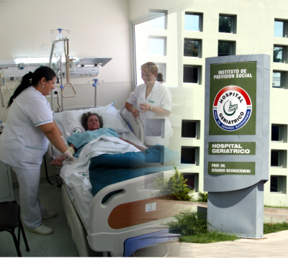
HOSPITAL GERIATRICO BOUGERMINI
INVERSION: 120.242.801.000

Slide 22
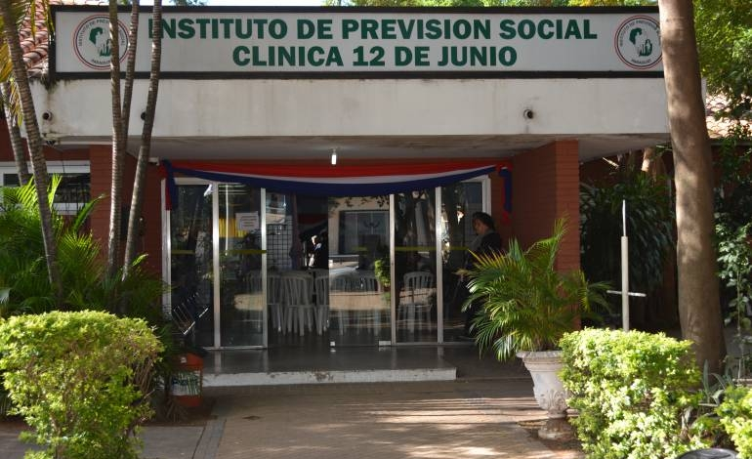
CLINICA 12 DE JUNIO
INVERSION: 33.657.000.000

Slide 23
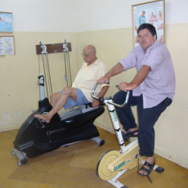
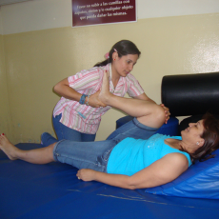
CENTRO DE REHABILITACION FISICA
INVERSION: 30.000.000.000

Slide 24
AREA INTERIOR

Slide 25
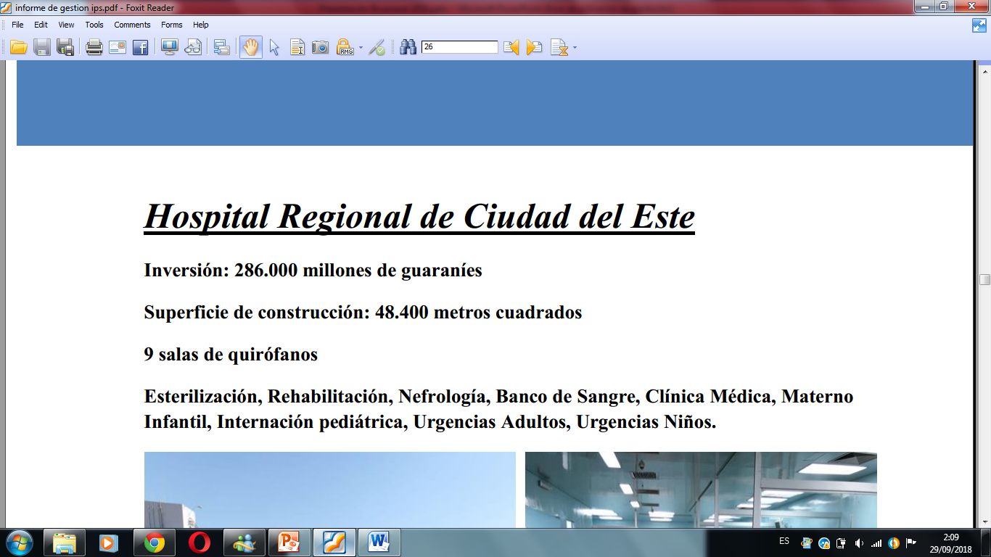
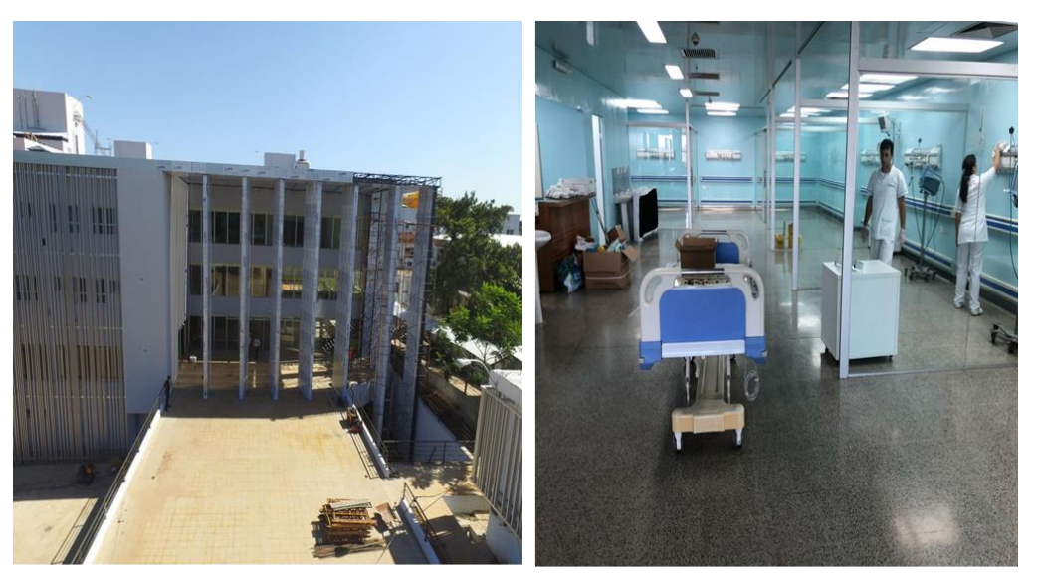
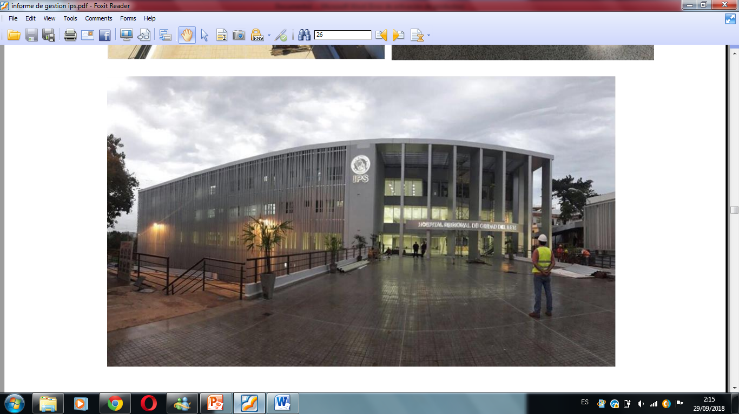
HOSPITAL REGIONAL DE CIUDAD DEL ESTE

Slide 26
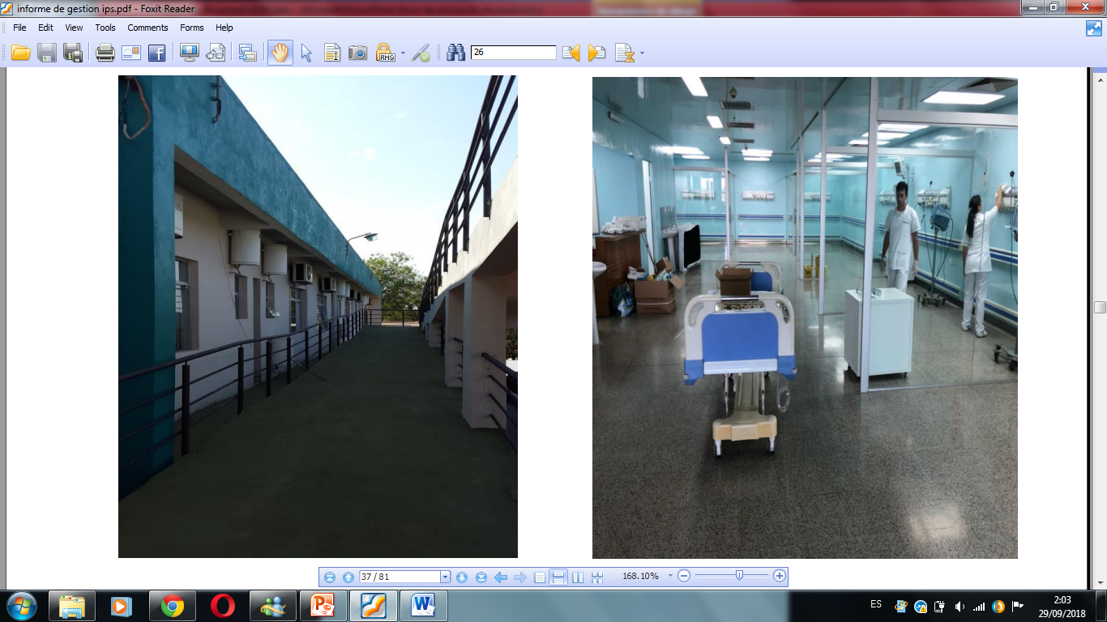
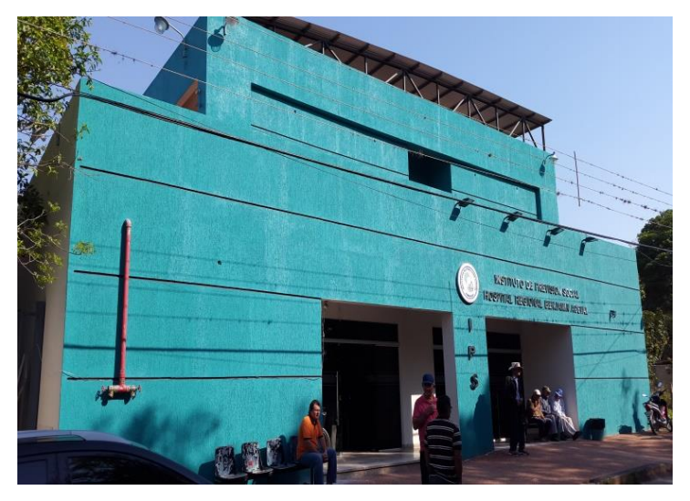
BENJAMIN ACEVAL IPS
INVERSION EN EQUIPAMIENTOS: 3.456.415.426

Slide 27
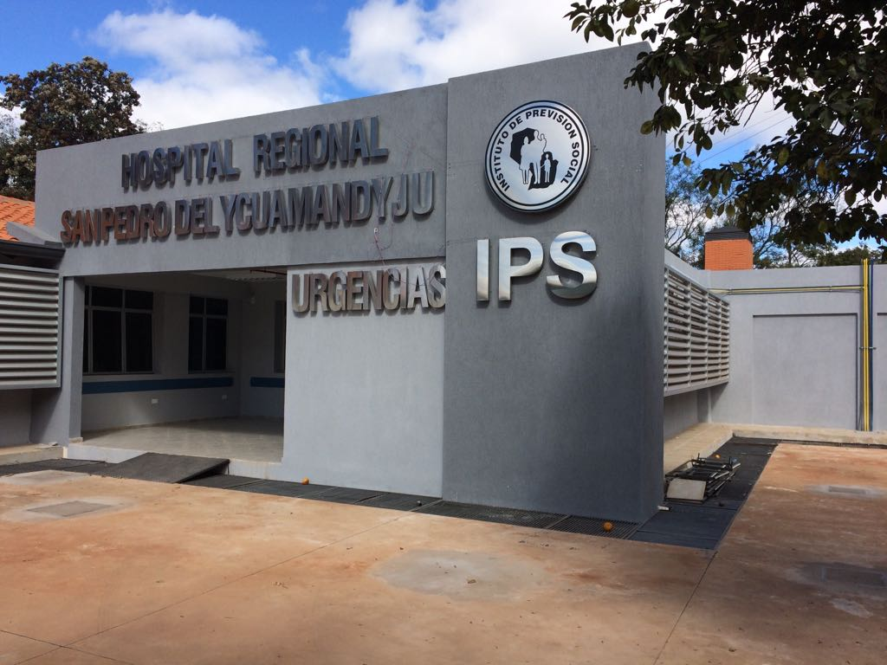
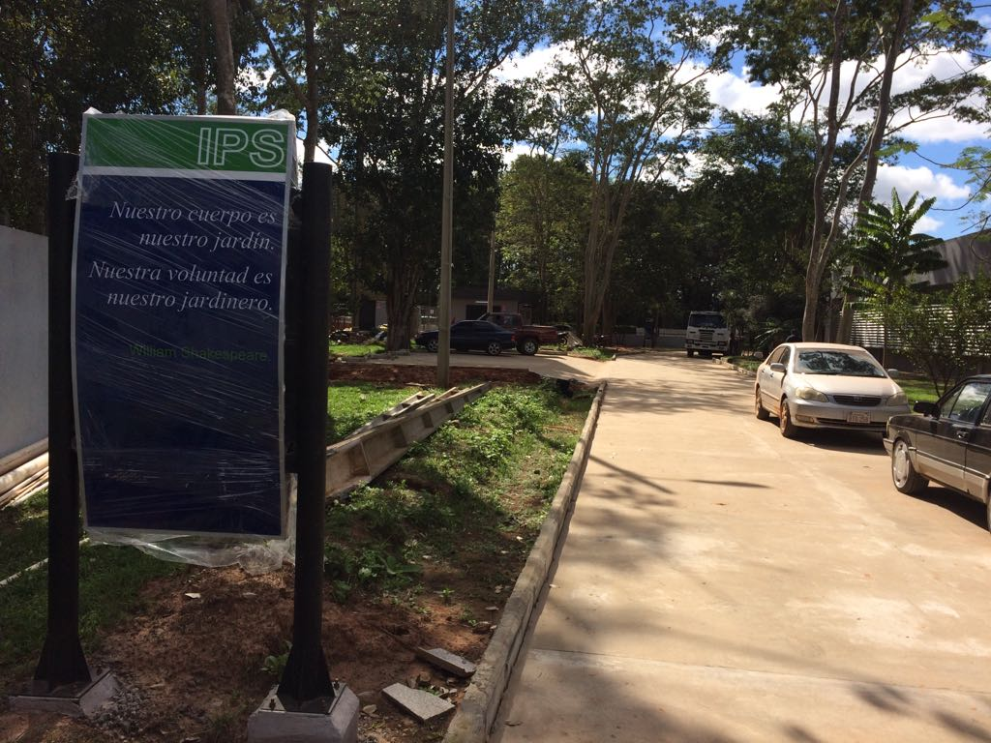
HOSPITAL DE SAN PEDRO
INVERSION EN EQUIPAMIENTOS: 4.251.278.468

Slide 28
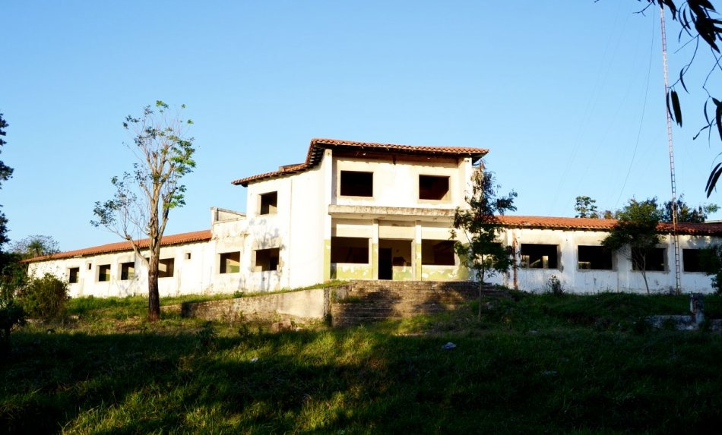
SAN ESTANISLAO
INVERSION: 16.397.837.072

Slide 29
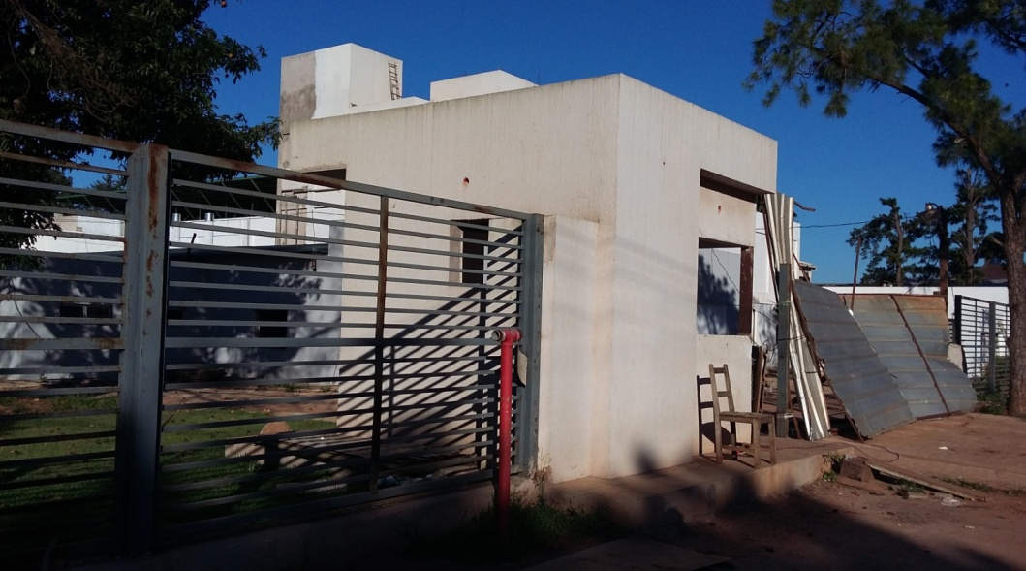
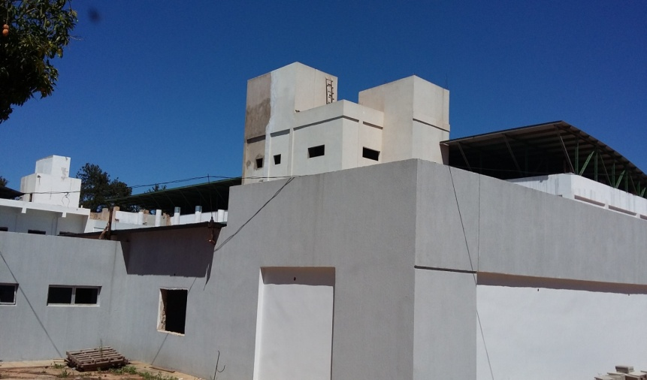
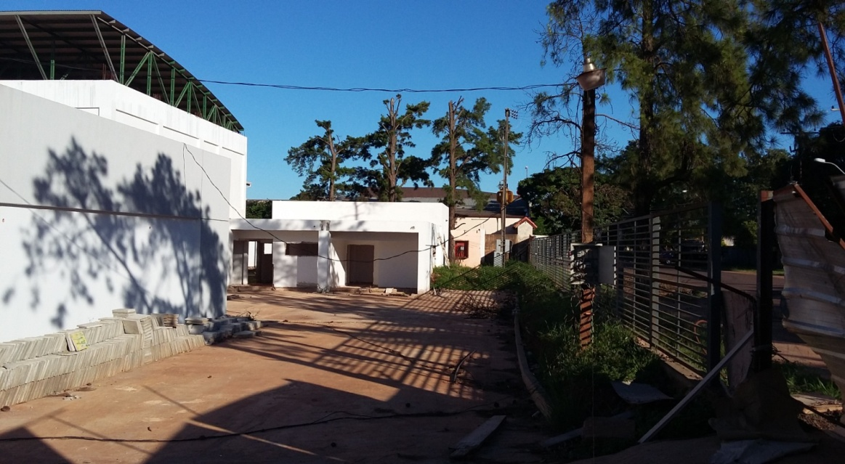
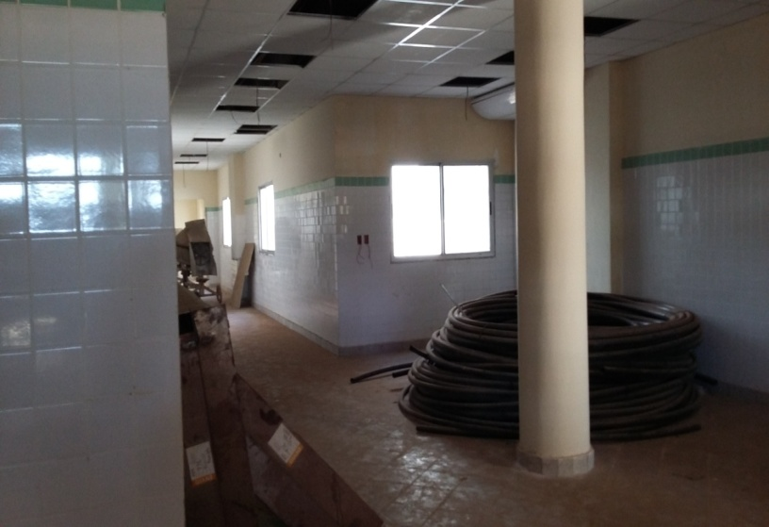
PEDRO JUAN CABALLERO
INVERSION: 15.352.001.086

Slide 30
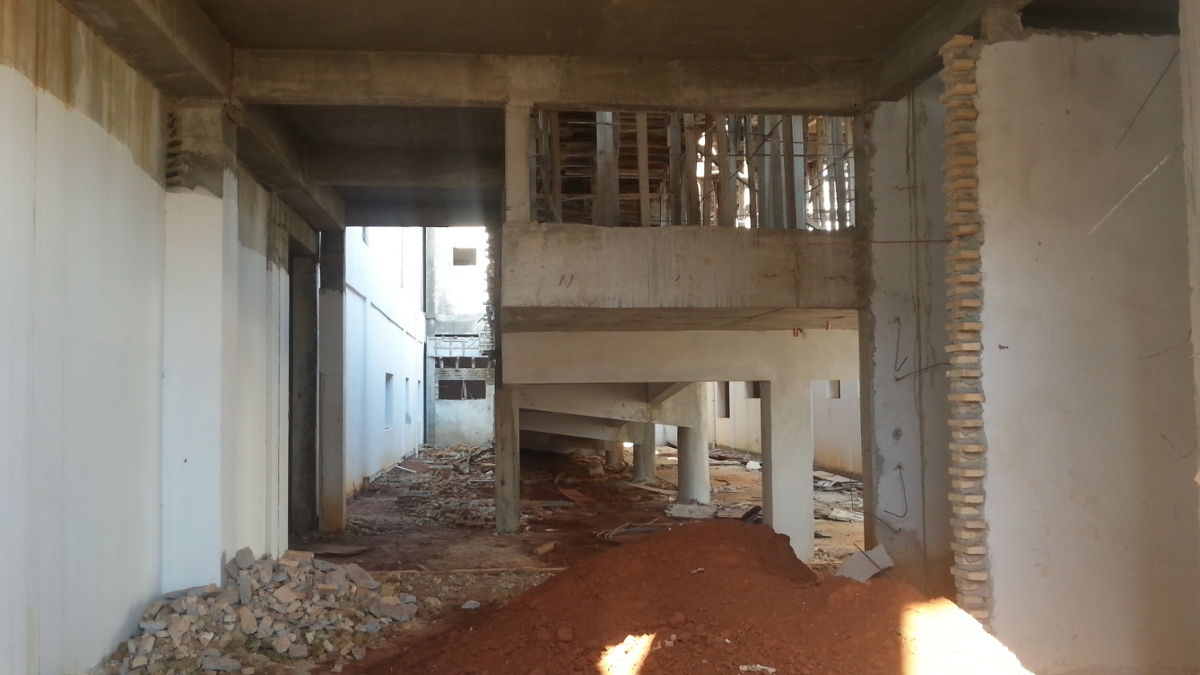

SAN JUAN BAUTISTA MISIONES
INVERSION: 23.655.967.772

Slide 31

UNIDAD SANITARIA HERNANDARIAS
INVERSION: 25.000.000.000

Slide 32

UNIDAD SANITARIA PARAGUARI
INVERSION: 15.500.000.000

Slide 33

UNIDAD SANITARIA CAAZAPA
INVERSION: 20.000.000.000

Slide 34


HOSPITAL REGIONAL VILLARRICA
INVERSION: 45.000.000.000

Slide 35
PROGRAMA 3 – GESTION A JUBILADOS Y PENSIONADOS Gastos 2017 – 2018 - 2019
RUBRO | 2017 | 2018 | PROYEC. EJECUTIVO 2019 | % 2019 EJEC. VS 2018
Totales | 2.424.851.668.577 | 2.721.820.528.730 | 3.266.184.634.476 | 20%
PAGOS A JUBILADOS Y PENSIONADOS
CONCEPTO | 2.016 | 2017 | 2018 – AGOS.
BENEFICIARIOS | 51.333 | 54.842 | 56.943

Slide 36
COMPARATIVO INTERANUAL DE REPOSOS LIQUIDADOS
En Millones de Guaraníes

Slide 37
Composición de Ingresos 2019

